Slide 1
Sistem Informasi Pengelolaan Matrikulasi Program Pembinaan Berbasis Web di STEI Tazkia
Yodi Yanwar
12215410549

Slide 2
Latar Belakang
STEI Tazkia adalah instansi pendidikan yang memiliki kurikulum khusus yang telah ditetapkan
Matrikulasi adalah salah satu program kurikulum yang diterapkan oleh STEI Tazkia bagi mahasiswa
Program Pembinaan adalah salah satu program di Matrikulasi

Slide 3
Latar Belakang (Lanjutan)
Kegiatan Utama Program Pembinaan yang menjadi penilaian
Shalat Wajib Berjamaah
Ta’lim
Tahsin/Tahfidz

Slide 4
Permasalahan Utama
Sering terjadinya keterlambatan penerbita nilai dari waktu normal yang telah ditentukan

Slide 5
Berdasar latar belakang dan permasalahan yang ada maka dibutuhkan sebuah sistem yang dapat mengakomodasi penginputan, pengelolaan data kegiatan dan data presensi mahasiswa pada program pembinaan

Slide 6
Rumusan Masalah
Bagaimana menganalisis sistem informasi pengelolaan matrikulasi program pembinaan berbasis web di STEI TAZKIA
Bagaimana merancang sistem informasi pengelolaan matrikulasi program pembinaan berbasis web di STEI TAZKIA
Bagaimana membangun sistem informasi pengelolaan matrikulasi program pembinaan berbasis web di STEI TAZKIA

Slide 7
Batasan Masalah
Cakupan penelitian ini hanya terbatas pada kegiatan program pembinaan yang menjadi penilaian meliputi shalat wajib, ta’lim dan tahsin/tahfidz

Slide 8
Tujuan Penelitian
Memperoleh hasil analisis sistem informasi pengelolaan matrikulasi program pembinaan berbasis web di STEI TAZKIA
Memperoleh hasil rancangan sistem informasi pengelolaan matrikulasi program pembinaan berbasis web di STEI TAZKIA
Mendapatkan sistem informasi pengelolaan matrikulasi program pembinaan berbasis web di STEI TAZKIA

Slide 9
Manfaat Penelitian
Mempersingkat waktu pada saat proses rekapitulasi data presensi
Memperlancar ketersediaan informasi nilai pada saat jadwal penerbitan

Slide 10
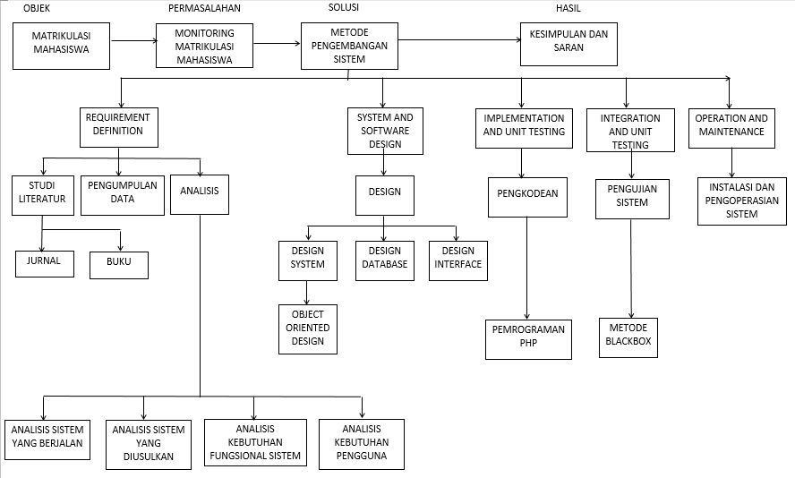
Metode Penelitian

Slide 11
Daftar Pustaka
[1] Satzinger, W.J., Jackson, B.R., Burd, D.S, System Analysis and Design in a Changing World. Cengage Learning, USA, 2010.
[2] Purnamasari, I, Perancangan Sistem Informasi Peminjaman Buku dan Komik pada Taman Bacaan Fortune Baleharjo Pacitan, Indonesian Journal of Computer Science – Speed Vol 10 No 3 (2012) 102-106
[3] Rohayati, M, Membangun Sistem Informasi Monitoring Data Inventory di Vio Hotel Indonesia, Jurnal Ilmiah Komputer dan Informatika (KOMPUTA) Vol 1 (2014)
[4] California Community Colleges, Matriculation Program Handbook, Student Services and Special Programs Division Chancellor’s Office, California, 2011
[5] Sommerville, I., Software Engineering (9th Edition), Pearson Education, USA, 2011
[6] Lenti, N.F, Rekayasa Database Terdistribusi Pada Layanan Pemesanan Tiket Pesawat Terbang, Jurnal Teknologi Technoscientia Vol. 6 No. 2 (2014)
[7] Putro, M.R.D, Sistem Informasi Monitoring Antrian Pada Koperasi Setia Bhakti Wanita Berbasis Web, Jurnal Sistem Informasi (JSIKA) Vol 3 No 1 (2014)
[8] Priyanto, W., Nugroho, D., Widada, B., Sistem Informasi Monitoring Perkuliahan, Jurnal TIKomSiN Vol. 3 No. 1 (2015)
[9] Firdaus, A.M, Firdaus, Bardadi, A., Analisis Sistem Informasi Manajemen Perkuliahan Pada Fakultas Ilmu Komputer Universitas Sriwijaya, Jurnal Sistem Informasi (JSI) Vol.2 No.2 (2010)

Slide 12
Daftar Pustaka
[10] Muhammad, N.A, Samopa, F., Winowo R.P., Pembuatan Aplikasi Presensi Perkuliahan Berbasis Fingerprint, Jurnal Teknik Pomits Vol.2 No.1 (2013)
[11] Diartono, D.A., Integrasi Sistem Presensi Finger Print Dan Sistem Sms Gateway Untuk Monitoring Kehadiran Siswa, Jurnal Teknologi Informatika Dinamik Vol.15 No.1 (2010)
[12] Fahrudin, T., Pencatatan Dan Pemantauan Kehadiran Perkuliahan Di Lingkungan Politeknik Telkom Berbasis Rfid Dan Aplikasi Web, Jurnal Konferensi nasional ICT-M Politeknik Telkom (KNIP) Vol.16 No.14

Slide 13
Terima Kasih

